Slide 1

Язык программирования
Введение
расскажет Михаил В. Шохирев
Клуб программистов
Шадринск
2024
Клуб программистов
Шадринск
2024
Клуб программистов
Шадринск
2024
Клуб программистов
Шадринск
2024

Slide 2


О чём поGOворим
История: кем, когда, где и зачем создавался язык.
Особенности: чем Go отличается от других языков.
Компиляция (для разных платформ) и выполнение.
Синтаксис: правописание и стиль. Идиомы. Управляющие конструкции.
Типы данных: литералы, константы, числа, строки. Указатели. Агрегаты. Интерфейсы.
Модульность: функции, методы. Пакеты.
Ввод-вывод: файлы и сети.
МноGoзадачность: goroutines, channels.
Инструменты: Go command. Go tools. IDE.
Применение: где, как и почему лучше использовать Go.
Шустрый суслик
Gopher

Slide 3
Содержание
Definition. Creators. Chronology.
Usage. Popularity. Indexes.
Peculiarities.
Installation. Sample. Compile & run.
Syntax. Style, naming conventions. Idioms.
Control structures.
Data types:
Basic types: include numbers, strings, booleans. Numbers: integer, float, complex
Aggregate types: arrays, structs. Reference types: pointers, slices, maps, functions, channels.
Interface types: any.
Generics.
Functions. Methods. Packages. Modules.
Input/output: files & network.
Parallelism. CSP (communicating sequential processes). Goroutines. Channels
Instruments. Go command. IDE.
Применение:
TinyGo. WASM. GopherJS.
Go @ SBC & MCU. Go @ Lego Mindstorms EV3
Go Mobile. Android?

Slide 4
Go = "C for the 21st century"
Go — простой быстро компилируемый многопоточный язык программирования со статической типизацией, ориентированный на высокопроизводительную работу в сети и эффективное многопточное выполнение (в виде “родных” исполняемых файлов), легко осваиваемый, с многочисленными надёжными библиотеками.
Проектировщики:
Robert Griesemer (разработчик V8 JS engine, Java HotSpot VM, Sawzall; его учитель – Niklaus Wirth)
Rob Pike (разработчик window system for Unix; Plan 9, Inferno, UTF-8, языка Sawzall)
Ken Thompson (разработчик Unix, C, grep, ed, Plan 9, Inferno, UTF-8)
Разработчики:
Команда в Google + community.
Цель: система программирования для разработки больших надёжных высоконагруженных быстро работающих серверных программных комплексов с распараллеливанием выполнения.
На проектирование Go повлияли языки C, Oberon-2, Active Oberon, Oberon, Modula-2, Modula, Pascal, Alef, Newsqueak, Squeak, CSP, Smalltalk, Limbo, APL, BCPL, occam.
Разработчиков первоначально объединило их общее недовольство языком C++. Кроме того, они хотели сделать язык с простым синтаксисом, но по современным требованиям.

Slide 5
Особенности
Минимум синтаксических конструкций.
Каждое утверждение (statement) начинается с ключевого слова.
В языке нет исключений (exceptions).
Нет классов, но есть интерфейсы, и для типов данных можно определять методы.
defer ~ отложенное исполнение функции: появилось в Go
; служит переводом строки (line feed)
, запятая иногда обязательна в конце строки!
_ “пустая переменная“ (blank identifier) для игнорирования значения
:= простое объявление (with inferred type) и инициализация переменной
Имена с заглавной буквы (Capitalized) экспортируются (видны вне пакета)
Функции: Multiple return values. Named return values. Bare return.
func init() { } // инициализирующие функции в файлах пакета
Безтиповые константы (untyped constants).
rune // тип данных для ”символа” (code point) в кодировке UTF-8
iota // перечисление (enumerator) именоыванных целых значений
variable declared / package imported but not used – не скомпилируется!

Slide 6
Установка
Реализации:
1. Официальный компилятор (Google) для операционных систем AIX, Android, *BSD, iOS, Linux, macOS, Plan 9, Solaris, Windows (на разных аппаратных архитектурах) и для WebAssembly (WASM).
2. gofrontend + libgo для GCC и других компиляторов.
3. TinyGo для embedded systems и WebAssembly.
4. GopherJS – кросс-компилятор из Go в JavaScript.
Поддерживаются архитектуры i386, amd64, ARM, RISC-V, MIPS, ppc64, …
go tool dist list
Установка (описание https://golang.org/doc/install):
sudo apt-get install golang
The Go Playground ~ интерактивное выполнение программ в браузере:
https://go.dev/play/

Slide 7
Установка нескольких версий GO параллельно
Иногда нужно установить старые версии Go # https://go.dev/doc/manage-install
Они устанавливаются в ~/sdk
$ go install golang.org/dl/go1.10.7@latest
$ go1.10.7 download
Downloaded 0.0% ( 3124 / 92421167 bytes) ...
Downloaded 12.0% (11091888 / 92421167 bytes) ...
Downloaded 32.0% (29540128 / 92421167 bytes) ...
Downloaded 48.8% (45104240 / 92421167 bytes) ...
Downloaded 64.5% (59588160 / 92421167 bytes) ...
Downloaded 77.7% (71810528 / 92421167 bytes) ...
Downloaded 84.0% (77610416 / 92421167 bytes) ...
Downloaded 91.1% (84196736 / 92421167 bytes) ...
Downloaded 97.7% (90340688 / 92421167 bytes) ...
Downloaded 100.0% (92421167 / 92421167 bytes)
Unpacking /home/t4503/sdk/go1.10.7/go1.10.7.linux-amd64.tar.gz ...
Success. You may now run 'go1.10.7'
$ go1.10.7 version
go version go1.10.7 linux/amd64
$ go1.10.7 env GOROOT
/home/gopher/sdk/go1.10.7
$ go env GOROOT
/usr/local/go
$ go version
go version go1.23.4 linux/amd64

Slide 8
Пример с приветом
package main // все программы принадлежат к своему пакету
import ( // подключить...
"fmt" // ... пакет форматированного вывода
"os" // ... и взаимодействия с OS
)
const world = "世界" // UTF-8 для исходного кода и литералов
func main() { // с main() начинается выполнение программы
var s string = world // var переменная тип = значение
// len() - встроенная функция определения размера
if len(os.Args) > 1 { // в os.Args[0] – имя программы
s = os.Args[1] // имена с заглавной буквы экспортируются
}
fmt.Printf("Привет, %s!\n", s) // вызов функции из импортированного пакета
}
$ go run helloWorld.go
Привет, 世界!
$ go build helloWorld.go
$ ./helloWorld мир
Привет, мир!
$ GOOS=windows GOARCH=amd64 go build helloWorld.go
$ ls helloWorld*
helloWorld helloWorld.exe helloWorld.go

Slide 9
Пример: web-server
package main // на основе примера, который привёл Rob Pike
import ( // импортировать пакеты:
"fmt" // форматированная печать
"log" // протоколирование
"net/http" // сетевая магия – в этом пакете
)
// во всех идентификаторах можно использовать символы UTF-8
func こんにちはМир(w http.ResponseWriter, req *http.Request) {
fmt.Fprintf(w, "Привет, мир!!!\n") // вывод ответа прямо в сеть 8-)
} // точнее: в любой Writer
func main() {
http.HandleFunc("/", こんにちはМир) // подключить функцию-обработчик
err := http.ListenAndServe("localhost:12345", nil) // слушать порт на хосте
if err != nil { // обработать ошибку
log.Fatal("ListenAndServe: ", err) // записать в протокол
}
} // бесконечный цикл
// аргумент nil означает, что надо использовать HandleFunc

Slide 10
Пример: кириллица
package main
import (
"fmt"
"time"
)
const Вопрос = "Главный вопрос жизни, вселенной и вообще"
func Мыслитель(вопрос string) int {
const Ответ = 42
return Ответ
}
func main() {
var время_работы = 7_500_000
окончание := time.Now()
начало := окончание.AddDate(-время_работы, 0, 0) // + (годы, месяцы, дни)
ответ := Мыслитель(Вопрос)
fmt.Printf(
"Начав в %v и проработав %v лет, Мыслитель в %v дал ответ: '%v'.\n",
начало, время_работы, окончание, ответ)
}

Slide 11
Пути и каталоги: GOROOT, GOPATH
$ echo $GOROOT
/usr/local/go
$ echo $GOPATH
~/go
$ cd $GOPATH/src
$ mkdir sample && mkdir sample/module
$ cd sample/module
# Напишите module1.go в своём любимом редакторе исходников.
$ cd $GOPATH/src/sample
# Напишите main.go, где делается import ( "sample/module" )
$ go mod init sample
$ go mod edit -replace sample/module=./module
$ go run main.go
$ go build main.go
$ ./main
~/go/src
|
˪ /sample/
| go.mod
| main.go
| main
|
˪ /module/
module1.go
mod.go
module sample
go 1.23.2
replace sample/module => ./module

Slide 12
Синтаксис
const START, STOP = 10, 16
type PointerToInt *int
var i int = START
var p1 *int = &i
var p2 PointerToInt
p2 = p1
loop:
for i := i; i < STOP; i++ {
*p1++; *p2 += 2
if i < 0 { break loop }
fmt.Printf("i=%d outer i=%d \n", i, *p1)
}
Синтаксис похож на язык C
тип *int – указатель на int
&i – получить адрес i
for – единственная форма цикла
“ ; ” == перевод строки
в if, for, switch – нет скобок при условии
в Printf – много удобных %verb и #adverb
i=10 outer i=13
i=11 outer i=16
i=12 outer i=19
i=13 outer i=22
i=14 outer i=25
i=15 outer i=28
Почти всё в синтаксисе стало понятно, когда
прочитал статью про Go в Википедии. 8-)

Slide 13
Пунктуация
() список: импортов, констант, параметров,
возвращаемых значений, ...
[] размер массива, показатель среза
{} блок определения
{} блок начальных значений
{} блок кода
: отделяет индекс или ключ от значения
... размер массива вычисляется по значениям
... список параметров переменной длины
... список аргументов переменной длины
; перевод строки (разделитель утверждений)
:= объявление и присваивание
, разделитель в списке
import ( "fmt" )
const ( answer = 42 )
func f(x float64) float64 { return 0.0 }
array [4]int
slice []string
type struct Point { x, y int32 }
ipAddress = [4]int{127, 0, 0, 1}
func answer() int { return 42 }
gender := [2]string{ 0:"Female", 1:"Male" }
language := map[string]int { "Go": 2007 }
shadrinsk := [...] float32 { 56.05, 63.38 }
func sum(numbers ...int) (sum int) { /* range numbers */ }
integers := []int{1,2,3,4,5}; sum(integers...)
version := 1.0; released := 2012
site := "https://go.dev/"
place = findLocation(latitude, longitude)

Slide 14
Управление выполнением: ветвление
if условие {
// код
} else {
// код
}
switch выражение {
case значение-1, значение-2:
// код
fallthrough
case значение-N:
// код
break
default:
// код
}
if выражение; условие {
// код
} else {
// код
}
switch { //
case условие-1:
// код
case условие-2:
// код
}
«Всё уже придумано до нас!»

Slide 15
Управление выполнением: циклы
метка:
for инициализация; условие; изменение { // классический итерационный
// break метка
// continue
}
for условие { // == while
// код
}
for индекс, элемент := range array { // перебор массива или среза
// код
}
for ключ, значение := range map { // перебор хэша
// код
}
for { // бесконечный цикл
// код
}
«One for to rule them all.»

Slide 16
Типы данных
Data types in Go
Basic types
Aggregate types
Reference types
Interface types
any
Numbers
string
bool
interface
int
rune
struct
[N]array
[ ]slice
map
*pointer
uint
byte
float32 float64
func
uintptr
complex
Composite types
channel

Slide 17
Константы: const
Predefined constants:
true false nil iota
Untyped constants:
const constant = expression
const constant1, constant2 = value1, value2
const ( constant1 = value1, constant2 = value2 )
const (
e = 2.71828182845904523536028747135266249775724709369995957496696763
pi = 3.14159265358979323846264338327950288419716939937510582097494459
)
Typed constants:
const constant Type = expression
const b byte = 0Xf
const x complex128 = 2+5i
const Big float64 = 1 << 100 // binary 1 with 100 zeros
const i int32 = -273
const Go rune = '碁'
const language string = "Go"

Slide 18
Операции: объявление и присваивание
i := 0 // объявление новой переменной и присваивание значения
t, f := true, false
s = "" // присваивание значения уже объявленной переменной
G, o = "G", "o" // tuple assignment
i, j = j, i // обмен значений i и j

Slide 19
Переменные: var
Несколько вариантов объявления переменных:
var s1 string; s1 = "" // объявили с типом, присвоили
var s2 string = "" // объявили с типом и проинициализировали
var s3 = "" // объявили и проинициализировали, тип по значению
s4 := "" // присвоили, объявление и тип – по значению
var r rune
r = '碁'
fmt.Printf("%T %v %#x %c \n", r, r, r, r) // int32 30849 0x7881 碁
// Type
// value
// hex char

Slide 20
Операции: operators
+ & += &= && == != ( )
- | -= |= || < <= [ ]
* ^ *= ^= <- > >= { }
/ << /= <<= ++ = := , ;
% >> %= >>= -- ! ... . :
&^ &^= ~

Slide 21
Типы данных: basic types
bool ~ логические: true, false
byte = uint8 ~ байты: 0b00011001, 031, 0x19, 0X19
complex128 complex64 ~ комплексные: 10 + 11i, complex(1, 2) // 1+2i
error ~ ошибка: err := os.WriteFile(file, data, 0666)
float32 float64 ~ дробные числа с плавающей точкой: 0.0, -273.15, 3.14, 2e-8
int int8 int16 int32 int64 ~ целые со знаком: 0, -273, +100, 0xF
rune = int32 ~ символ (code point) Unicode: 'G', 'o', '碁', '\n'
string ~ "строка в кодировке UTF-8 \n"
uint uint8 uint16 uint32 uint64 uintptr ~ целые беззнаковые: 0, 25, 42,
Типы int, uint отличаются от их собратьев с явно указанными размерами, поэтому нужны явные преобразования: i = int(i32); i32 = int32(i)

Slide 22
Типы данных: complex
complex128 complex64 ~ комплексные числа:
var x complex128 = complex(2, 3) // 2+3i
var y complex128 = complex(4, 5) // 4+5i
fmt.Println(x*y) // "(-7+22i)"
fmt.Println(real(x*y)) // "-7"
fmt.Println(imag(x*y)) // "22"
n := 2i // imaginary literal: a complex number with a zero real component
fmt.Println(n) // (0+2i)
var c complex64 = 1 //
fmt.Println(c) // (1+0i)

Slide 23
Типы данных: type assertion
value := data.(Type) // type assertion provides access to an interface value's underlying concrete value
value, ok := data.(Type) // type assertion and value conversion
func printType(i interface{}) {
switch v := i.(type) {
case int:
fmt.Printf("type of %v is %T, value is %v\n", i, v, v)
// type of 21 is int
case string:
fmt.Printf("type of %v is %T, value is %v\n", i, v, v)
// type of hello is string
default:
fmt.Printf("type of %v is %T, value is %v\n", i, v, v)
// type of true is bool
}
}
printType(25)
printType("hello")
printType(true)

Slide 24
Типы данных: [N]array // массив
Массив фиксированной длины:
var array [размер]Type // массив типа [размер]Type
var array [размер]Type {initial, values}
array[index] = value
array := [размер]Type{index1: value1, index2: value2}
len(array) // длина = размер массива

Slide 25
Типы данных: [N]array // массив
var ipAddress [4]int // массив типа [4]int
ipAddress = [4]int{8,8,8,8}
fmt.Printf("%T %v \n", ipAddress, ipAddress) // [4]int [8 8 8 8]
numbers := [...]int{3:25, 8:42} // [0 0 0 25 0 0 0 0 42]
months := [...]string{ // размер берётся из значений
1:"Jan", 2:"Feb", 3:"Mar", 4:"Apr", 5:"May", 6:"Jun",
7:"Jul", 8:"Aug", 9:"Sep", 10:"Oct", 11:"Nov", 12: "Dec", // нужна!
}
fmt.Printf("%T \n", months) // [13]string
[32]byte
[2*N] struct { x, y int32 }
[1000]*float64
[2][2][2]float64 // same as [2]([2]([2]float64))
[10]func(a, b int) int

Slide 26
Типы данных: [ ]slice // срез
Динамический массив изменяемой длины:
var slice = []Type // у среза есть underlying array
slice = make([]Type, length) // выделить память под срез
slice = make([]Type, length, capacity) //
slice = make([]Type, capacity)[:length] // то же, что предыдущее
len(slice) // текущий размер среза
cap(slice) // предельная ёмкость среза
slice = append(slice, element1, element2) // добавить данные к срезу
copy(newSlice, slice) // встроенная функция копирования

Slide 27
Типы данных: [ ]slice // срез
var s []int // len(s) == 0, s == nil
s = nil // len(s) == 0, s == nil
s = []int(nil) // len(s) == 0, s == nil
s = []int{} // len(s) == 0, s != nil

Slide 28
Типы данных: пользовательские
type ~ определение нового типа, часто как ограничение базового (underlying)
type NewTypeName UnderlyingType
type Celsius float32 // Celsius с базовым типом float32
var t Celsius = 0.0
const AbsoluteZeroC Celsius = -273.15
var f float32 = 0.0 // Celsius и float32 – разные типы
if t == Celsius(f)) { } // поэтому нужно преобразование
Type(value) ~ преобразование значения value к типу Type
func C2F (c Celsius) float32 { // принимает только значения Celsius
}
type IPv4 [4]int // массив из 4-х целых
var localhost IPv4 = IPv4 {127, 0, 0, 1}
localhost := IPv4 {127, 0, 0, 1} // краткая запись

Slide 29
Типы данных: пользовательские
Type aliasing: an alias name T1—an alternate spelling—for the type denoted by T2; that is, both T1 and T2 denote the same type.
type T1 = T2
// type T1 T2
type Weekday int
const (
Sunday Weekday = iota
Monday Tuesday Wednesday Thursday Friday Saturday )
fmt.Println(Sunday,Monday,Tuesday,Wednesday,Thursday,Friday,Saturday)

Slide 30
Типы данных: struct
struct ~ структура: набор разнотипных полей, аналог класса
type struct Structure {
field1 Type
field2, field3 Type2
}
s := struct Structure {
field1 Type
field2, field3 Type2
}

Slide 31
struct: field tags
import (
"fmt"
"reflect"
)
func main() {
type User struct {
Name string `mytag:"MyName"`
Email string `mytag:"MyEmail"`
}
u := User{"Bob", "bob@mycompany.com"}
t := reflect.TypeOf(u)
for _, fieldName := range []string{"Name", "Email"} {
field, found := t.FieldByName(fieldName)
if !found {
continue
}
fmt.Printf("\nField: User.%s\n", fieldName)
fmt.Printf("\tWhole tag value : %q\n", field.Tag)
fmt.Printf("\tValue of 'mytag': %q\n", field.Tag.Get("mytag"))
}
}

Slide 32
Ссылочные типы: reference types
pointer ~ указатель:
p := *Type
map ~ хэш | ассоциативный массив | словарь:
m := map[KeyType]ValueType = { key: value }
slice ~ динамический массив:
s := []Type
function ~ функция:
func f() { /* код */ }
channel ~ канал:
chan ch

Slide 33
Указатели: pointer
pointer ~ указатель:
p := *Type

Slide 34
Хэши: map
map ~ хэш | ассоциативный массив | словарь:
m := map[KeyType]ValueType = { key: value }

Slide 35
Функции: func
Predefined functions:
make len cap new append copy close delete complex real imag panic recover
func functionName(param1, param2 Type1, param3 Type3) ReturnType {
/* код */
}
func functionName(p1 T1, p2 T2) (returnValue1 ReturnType1, rv2 RT2) {
/* код */
}

Slide 36
Методы: func
behavior attached to data through methods

Slide 37
Функции: type T func()
type appError struct {
Error error
Message string
Code int
}
type appHandler func(http.ResponseWriter, *http.Request) *appError
func (fn appHandler) ServeHTTP(w http.ResponseWriter, r *http.Request) {
if e := fn(w, r); e != nil { // e is *appError, not os.Error.
c := appengine.NewContext(r)
c.Errorf("%v", e.Error)
http.Error(w, e.Message, e.Code)
}
}
func viewRecord(w http.ResponseWriter, r *http.Request) *appError {
c := appengine.NewContext(r)
key := datastore.NewKey(c, "Record", r.FormValue("id"), 0, nil)
record := new(Record)
if err := datastore.Get(c, key, record); err != nil {
return &appError{err, "Record not found", 404}
}
if err := viewTemplate.Execute(w, record); err != nil {
return &appError{err, "Can't display record", 500}
}
return nil
}
func init() {
http.Handle("/view", appHandler(viewRecord))
}
// https://go.dev/blog/error-handling-and-go
Сделать:
1) пример с типом-функцией;
2) хороший пример с обработкой ошибок.

Slide 38
Интерфейсные типы: interface types
interface – это тип данных (any), у которого может быть набор методов
type interfaceName interface{} // пустой интерфейс == nil
type Flyer interface { fly() string } // 1-й интерфейс с методом
type Swimmer interface { swim() string } // 2-й интерфейс с методом
type Bird struct { Name string } // пользовательский тип Bird
func (b *Bird)fly() string { // реализует метод для типа Bird
return "flying..."
}
type Penguin struct { Name string } // пользовательский тип Penguin
func (f *Penguin)swim() string { return "swimming..." }
func (b *Penguin)fly() string { return "can’t fly!" }
var s = Bird{"Sparrow"}
var p = Penguin{"Gentoo"}
birds := []Flyer{&s, &p, &Bird{"Dove"}}
for _, b := range birds { // polymorphism
fmt.Println(b, b.fly())
}

Slide 39
МноGoзадачность
CSP (communicating sequential processes)
Goroutines
Channels

Slide 40
Каналы: channel
// var channelName chan ValueType // type: chan ValueType
var channel chan string // declare a channel: value is nil
ch := make(chan int) // create a channel for int value
five := make(chan string, 5) // create a channel for 5 strings maximum
in := make(chan<- data_type) // The channel is send-only
out := make(<-chan data_type) // The channel is receive-only
ch <- element // write to channel
element := <-ch // read from channel
e, ok:= <-ch // read from channel and check if it’s opened
for el := range ch {
fmt.Println(el, len(ch))
}
close(ch)

Slide 41
Инструменты: go command
go <command> [arguments]
The commands are:
bug start a bug report
build compile packages and dependencies
clean remove object files and cached files
doc show documentation for package or symbol
env print Go environment information
fix update packages to use new APIs
fmt gofmt (reformat) package sources
generate generate Go files by processing source
get add dependencies to current module and install them
install compile and install packages and dependencies
list list packages or modules
mod module maintenance
work workspace maintenance
run compile and run Go program
telemetry manage telemetry data and settings
test test packages
tool run specified go tool
version print Go version
vet report likely mistakes in packages

Slide 42
Инструменты: IDEs
▲ IDEs And Text Editor Plugins @ go.dev:
Visual Studio Code + plug-in (Microsoft)
GoLand (JetBrains)
LiteIDE (open source and cross-platform Go IDE)
jEdit (open-source, cross-platform text editor: Java)
Komodo IDE (cross-platform IDE with built-in Go support)
Komodo Edit + plug-in (cross-platform text editor)
Geany (cross-platform programmer's text editor)
Notepad++ (text & source code editor: Windows)
Kate (cross-platform text editor with Go support out-of-the-box: KDE)
Sublime Text (commercial text editor: macOS, Windows, Linux)
TextMate (commercial text editor: macOS)

Slide 43
Применение
Области применения ▲ Go:
DevOps & SRE ▲ (Development Operations & Site Reliability Engineering)
Cloud & Distributed Network Services ▲
Web Development ▲ (frameworks, toolkits, engines, servers)
System Automation & CLIs ▲, Utilities & Stand-Alone Tools
Software на Go:
Allegro (eCommerce), AmneziaWG, AKS [Azure Container Service] @ Microsoft, AresDB (@ Uber), Buffalo (web framework), Caddy (web server), CockroachDB, Digger (IaC), Docker, Drone (CD), DropBox (backend), Flamingo (web framework), Gin (web framework), Google Cloud, Gorilla (web toolkit), Grafana, Hugo (website engine), InfluxDB, JuiceFS, Kubernetes, LXD (@ Canonical), Mattermost (messaging platform), Prometheus (monitoring & alerting toolkit), Rend (large scale data caching @ Netflix), SoundCloud, Soundscape (music streaming server), Terraform (IaC), Timesheets (project management), VITESS (@ YouTube), Zabbix agent2, …
Top 60+ Open-source Apps Written with Golang in 2024 ▲

Slide 44
TinyGo
TinyGo

Slide 45
Мои впечатления от Go
Синтаксис простой, но с некоторыми непривычными конструкциями.
Логично спроектирован, предсказуем. Исходники хорошо понимаются.
Непривычно после Ruby: все объявления и преобразования надо делать явно.
Низкоуровневый, как Си – вспомнил молодость!
Быстро компилируется.
Действительно очень быстро выполняется.
Очень строгий: переменная не используется – код компилироваться не будет!
Strong typing и другие строгости важны для надёжности больших приложений.
Явная работа с ошибками дисциплинирует программиста.
Много библиотек – на все случаи жизни.
Много сайтов с примерами – изучать легко.
Наверное, это последний язык,
разработанный «классиками»,
которые создали Unix.

Slide 46










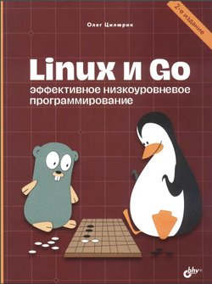


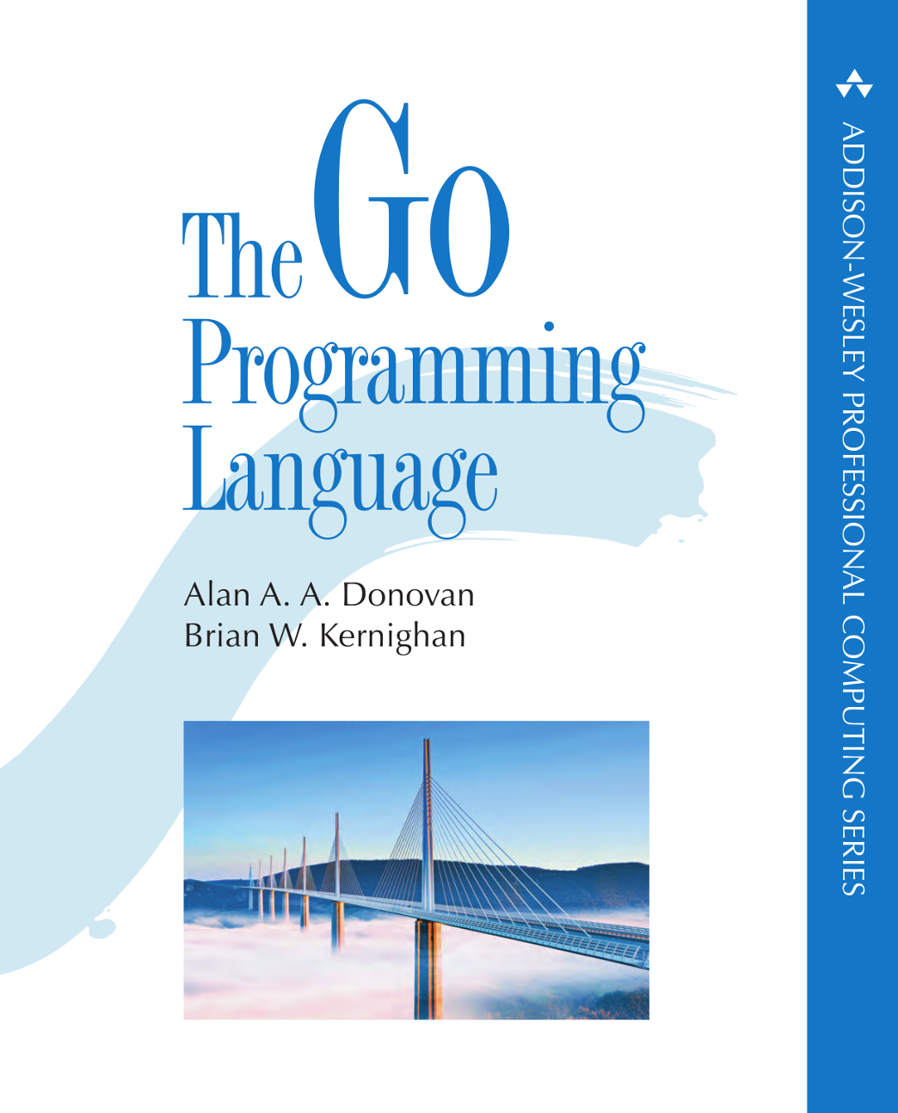

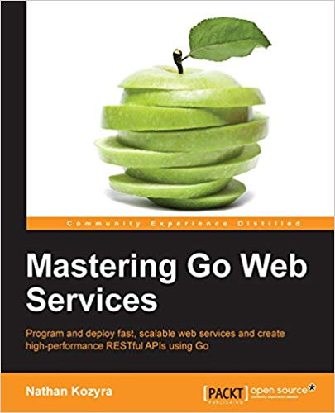











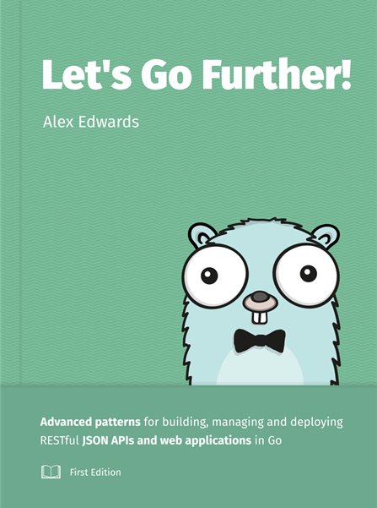




Книг много (лучше читать на английском)

Slide 47
Ссылки ▲
go.dev/ // Официальный сайт языка
go.dev/play/ // Go Playground ~ выполнение в браузере
go.dev/ref/spec // Спецификация языка
go.dev/doc/ // Документация
go.dev/doc/code // How to Write Go Code
pkg.go.dev/std // стандартная библиотека
gobyexample.com // Go в примерах
go.dev/doc/modules/layout // Структура каталогов
github.com/golang-standards/project-layout // Стандартный макет [большого] Go проекта
tour.golang.org // Экскурсия по возможностям Go
golangdocs.com // примеры конструкций
go.dev/doc/effective_go // "Effecive Go" бесплатная web-книга
gopl.io // "The Go Programming Language" by A.A.A.Donovan & B.W.Kernighan
w3schools.com/go/ @ w3schools // Справочник
Самоучитель по Go для начинающих @ proglib.io // Самоучитель
Дорожная карта Go-разработчика @ proglib.io // План изучения
lyceum.yandex.ru/go // Яндекс-лицей: Программирование на Go
Книги по Go @codelibs.ru //
tinygo.org // TinyGo

Slide 48


Готов ответить на вопросы
Ссылка на презентацию
???

Slide 49
Словарик
CSP = communicating sequential processes

